Slide 1
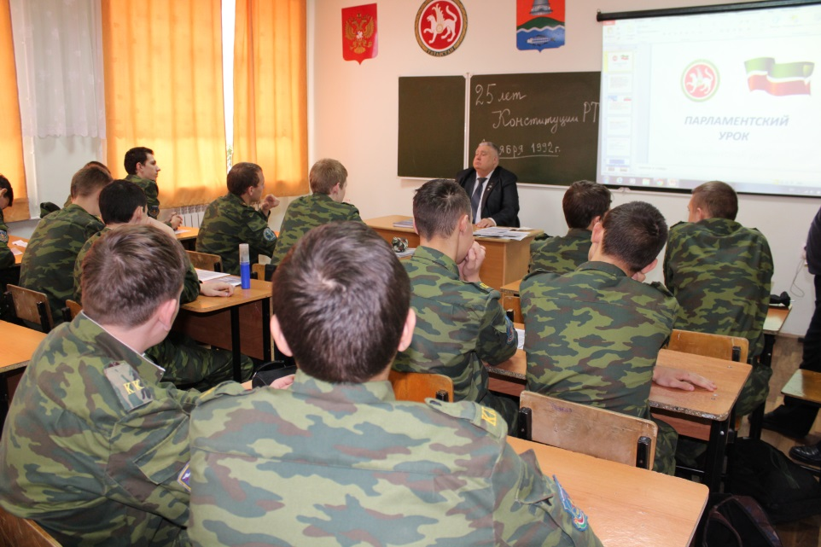
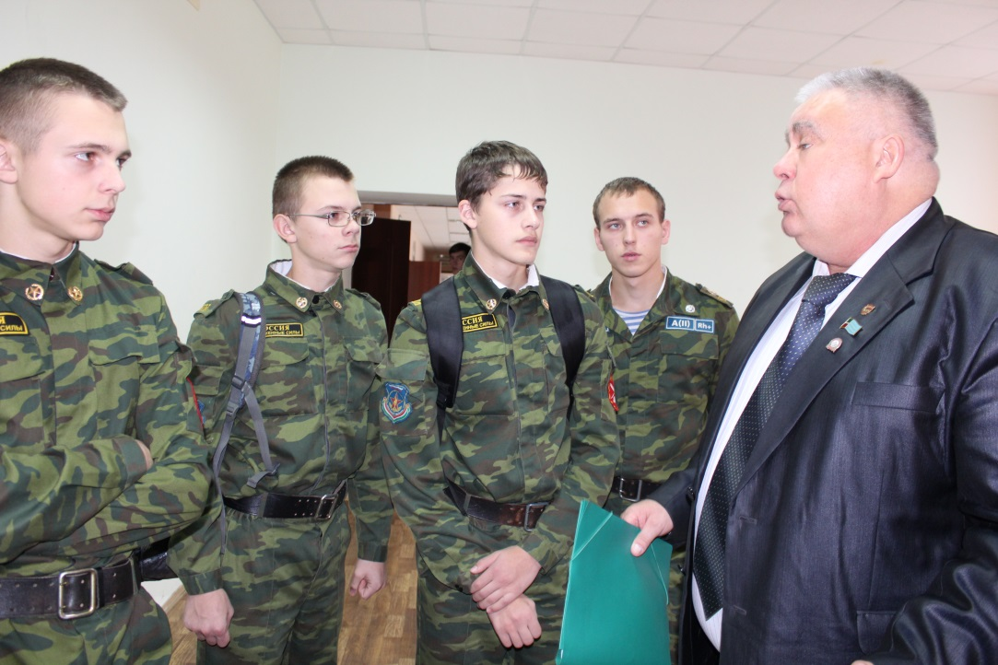
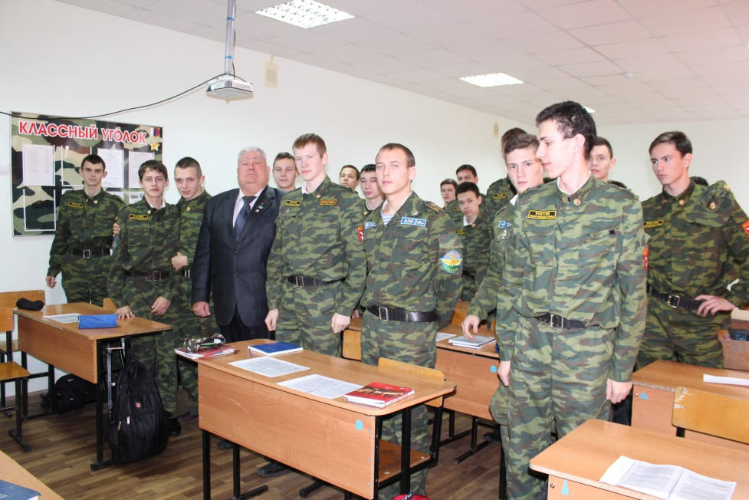
25.10.17 Парламентский урок «Конституция Республики Татарстан: двадцать пять лет истории»
С кадетами встретился депутат от коммунистической партии Натальин Валерий Владимирович.
В начале урока ребята поделились своими знаниями о Конституции Республики Татарстан. Во второй половине встречи депутат отвечал на интересующие кадет вопросы о политической и экономической политике Республики. После звонка ребята ещё долго не отпускали Валерия Владимировича, задавая ему всё новые и новые вопросы.

